Slide 1
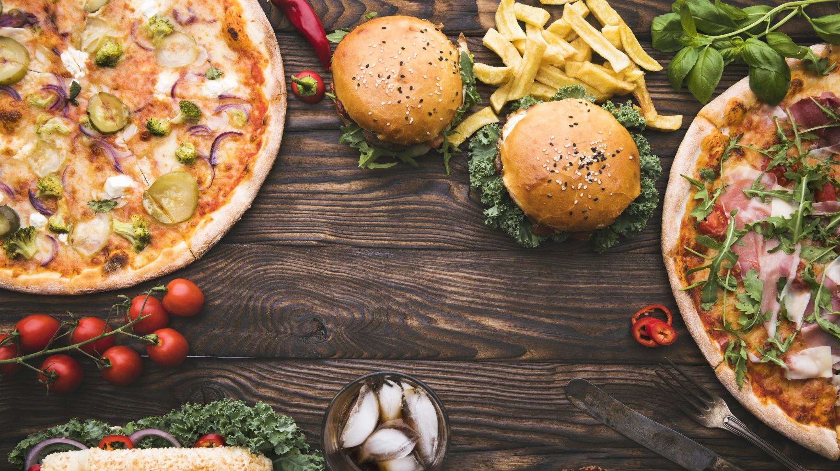
food資料庫資料

Slide 2
Food-11
這是一個 包含 11 個主要分類，有16643 個食物圖像的資料集
https://www.kaggle.com/datasets/vermaavi/food11

Slide 3
Dine With Me
用於圖像分類的食物照片
https://www.kaggle.com/datasets/rajkumarl/dine-with-me

Slide 4
Calories in Food Items (per 100 grams)
可幫助您發現有關常見食物的卡路里含量和其他。
https://www.kaggle.com/datasets/kkhandekar/calories-in-food-items-per-100-grams
Notes:
當您使用此數據集了解您的身體如何從您最喜歡的膳食和零食中獲取能量時，特別注意您所吃食物中的卡路里數量。

Slide 5
Taiwanese Food 101
遇見101種台灣美食
https://www.kaggle.com/datasets/kuantinglai/taiwanese-food-101

Slide 6
Food Classification
從圖像中分類 61 種不同的食物類型
https://www.kaggle.com/datasets/bjoernjostein/food-classification
https://www.kaggle.com/datasets/synysterjeet/food-classification

Slide 7
Food choices
大學生的食物和烹飪、喜愛的偏好
https://www.kaggle.com/datasets/borapajo/food-choices
Notes:
該數據集包括有關食物選擇、營養、偏好、童年最愛的信息以及來自大學生的其他信息。 學生有 126 條回复

Slide 8
Restaurant Business Rankings 2020
前 250 名評論
https://www.kaggle.com/datasets/michau96/restaurant-business-rankings-2020/discussion

Slide 9
Restaurant Reviews
判斷正面訊息害是負面的
https://www.kaggle.com/datasets/ahmedaliomar/restaurant-reviews

Slide 10
Restaurant Recommendations
users——由一組用戶組成，每個用戶都有一個唯一的 id 和一個代表用戶家鄉位置的地理空間位置（緯度和經度）。
•venues——由一組場所（例如餐廳）組成，每個場所都有唯一的ID和地理空間位置。
•checkins——標記用戶對場所的訪問。 每次訪問都有一個唯一的 id 以及用戶 id 和場所 id。
•socialgraph——包含用戶之間存在的社交圖邊（連接）。 每個社交連接由兩個唯一的 id（firstuserid 和 seconduserid）表示的兩個用戶（朋友）組成。
•ratings——由隱含的評級組成，量化用戶對特定場所的喜愛程度。
https://www.kaggle.com/datasets/teesoong/ml-challenge

Slide 11
Restaurant Data with Consumer Ratings
該數據集用於一項研究，其任務是根據消費者偏好生成前 n 個餐廳列表並找到重要特徵。
https://www.kaggle.com/datasets/uciml/restaurant-data-with-consumer-ratings
Notes:
試了兩種方法：協同過濾技術和上下文方法：(i) 協同過濾技術僅使用一個文件，即 rating_final.csv，其中包含用戶、項目和評分屬性。 (ii) 上下文方法使用剩餘的八個數據文件生成建議。

Slide 12
Amazon Fine Food Reviews
分析約 500,000 條食品評論
https://www.kaggle.com/datasets/snap/amazon-fine-food-reviews?select=database.sqlite

